Slide 1
MAESTRÍA EN DEFENSA Y SEGURIDAD
TEMA: DESARROLLO DEL ANÁLISIS DE LA EJECUCIÓN DE ACCIONES DE LAS FUERZAS ARMADAS Y POLICÍA NACIONAL DURANTE UNA CONFLICTIVIDAD INTERNA
TCRN. DE E.M. GONZALO FALCONÍ Y TCRN. DE E.M. JOSÉ FERNÁNDEZ
DIRECTOR: TCRN. DE E.M. ROBERT ARMANDO GAONA ABAD
OPONENTE: TCRN. DE E.M. CARLOS ANTONIO VELEZ INTRIAGO

Slide 2
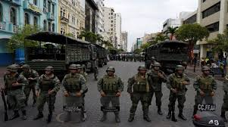
TEMARIO
PLANTEAMIENTO DEL PROBLEMA
ENUNCIADO DEL PROBLEMA
PREGUNTAS DE INVESTIGACIÓN
JUSTIFICACIÓN DE LA INVESTIGACIÓN
OBJETIVO GENERAL
FUNDAMENTACIÓN TEÓRICA
HIPÓTESIS
VARIABLES INDEPENDIENTE Y DEPENDIENTES
OPERACIONALIZACIÓN DE LAS VARIABLES
OBJETO DE ESTUDIO Y CAMPO DE ACCIÓN
DISEÑO DE LA INVESTIGACIÓN
DESARROLLO DE LOS OBJETIVOS
PROPUESTA
CONCLUSIONES Y RECOMENDACIONES

Slide 3
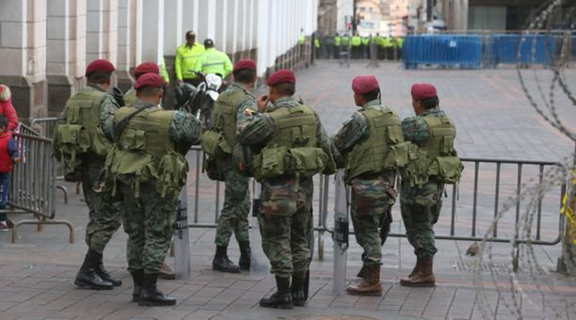
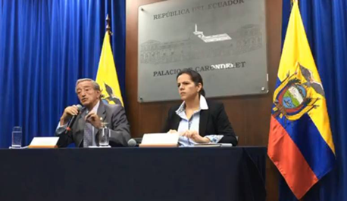
1. PLANTEAMIENTO DEL PROBLEMA
Las manifestaciones del 2019 en Ecuador fueron una afluencia de levantamientos en las principales ciudades del país, realizadas desde el 2 de octubre hasta el 13 de octubre de 2019, tras la publicación de ciertas medidas económicas por el régimen del presidente constitucional, Lcdo. Lenín Moreno, y se desarrollaron como protestas en contra de las medidas y el gobierno, así como manifestaciones a favor de la democracia, la paz, y como apoyo al gobierno ecuatoriano. El Ministerio de Gobierno reportó que se aprehendieron 1330 personas, 435 policías resultaron heridos y se suscitaron 132 bloqueos de carreteras.

Slide 4
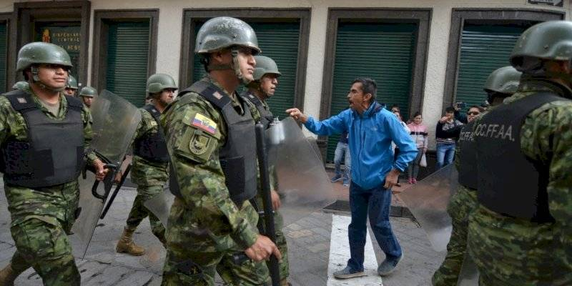
2. ENUNCIADO DEL PROBLEMA
¿Qué estrategias de cooperación se omitieron durante la ejecución de las operaciones de respuesta a crisis en apoyo a la Policía Nacional?

Slide 5
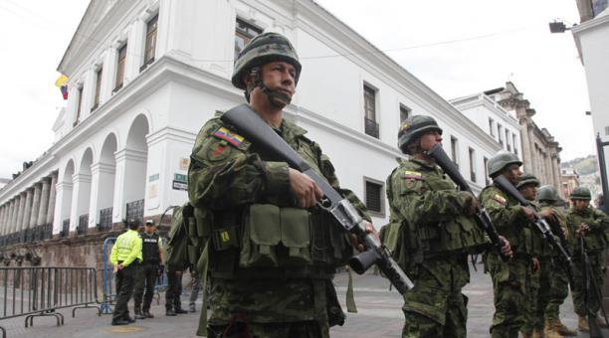
3. PREGUNTAS DE INVESTIGACIÓN
¿Qué acciones interinstitucionales en coordinación con el Ministerio de Gobierno se deben tomar durante una crisis en la seguridad interna en función del análisis de los escenarios?
¿Qué acciones por parte de las Fuerzas Armadas y Policía Nacional se deben tomar en forma coordinada?
¿Qué acciones por parte de las Fuerzas Armadas deben tomarse en forma independiente?

Slide 6
4. JUSTIFICACIÓN DE LA INVESTIGACIÓN
Para la sociedad ecuatoriana, como para la ejecución de operaciones de respuesta a crisis.
Acontecimientos 2-13 octubre 2019, afectaron: factores sociales, políticos, económicos y militares.
IMPORTANCIA
RELEVANCIA
FACTIBILIDAD
ORIGINALIDAD
Estudio puede ser evidenciado y verificado, a través de documentos, reportajes e información en general publicada en los diferentes medios de información.
No se han desarrollado otros estudios similares

Slide 7
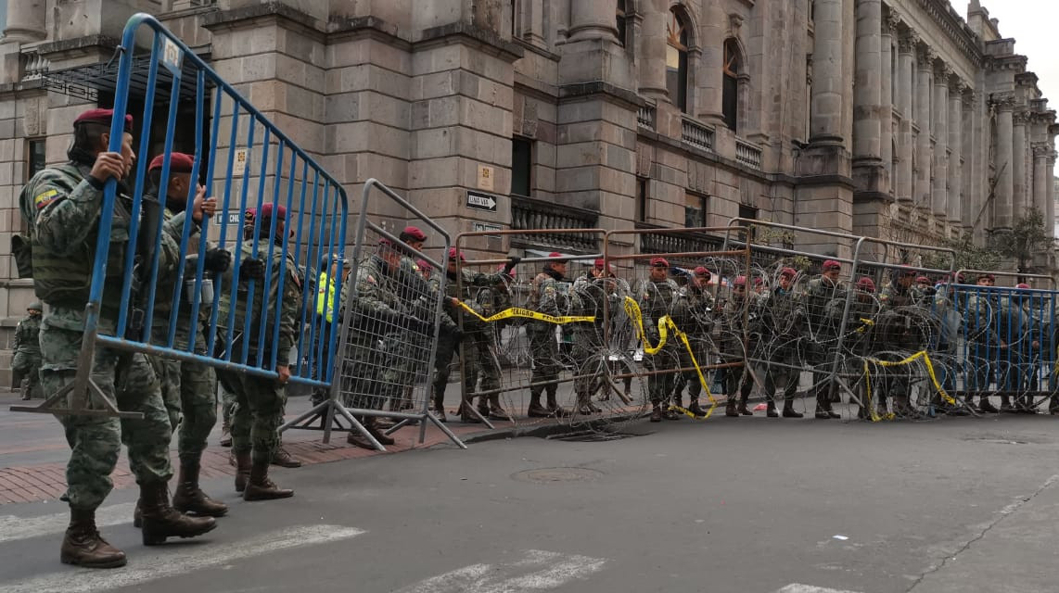
5. OBJETIVO GENERAL
Establecer estrategias alternativas de cooperación durante la ejecución de las operaciones de respuesta a crisis en apoyo a la Policía Nacional, en base al análisis de escenarios durante una grave conmoción interna.

Slide 8
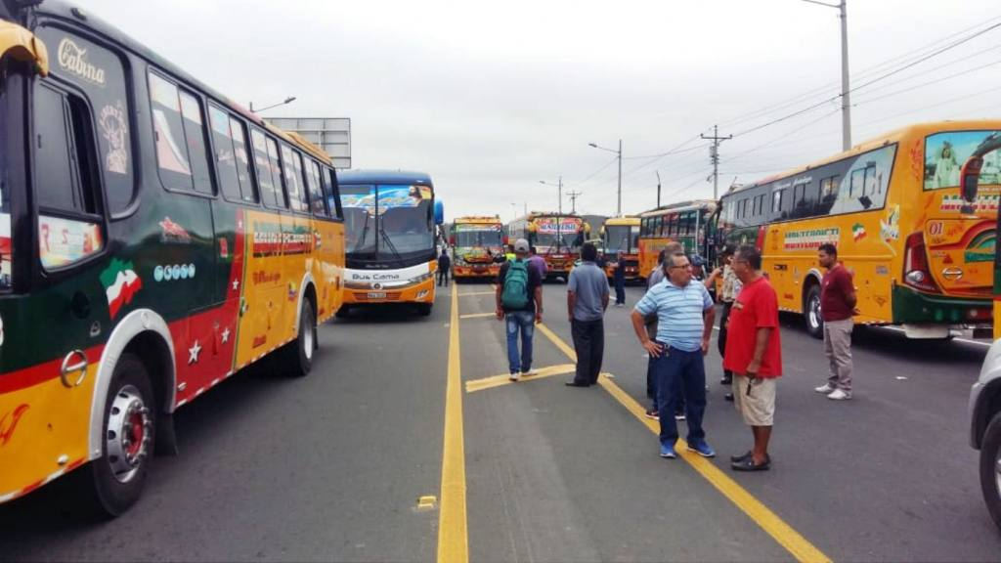
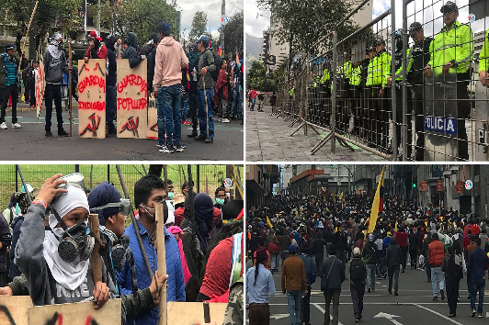
6.FUNDAMENTACIÓN TEÓRICA
La seguridad interna
Las medidas económicas
El paro de transportistas
El paro indígena
Gobierno de Lenín Moreno, cede y logra un acuerdo con los indígenas

Slide 9
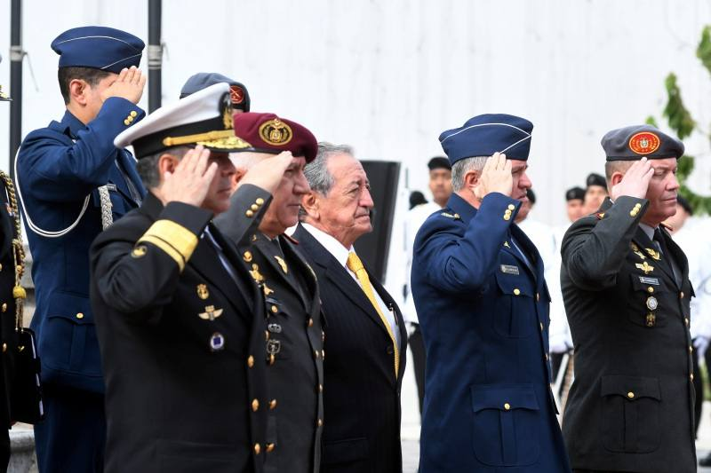
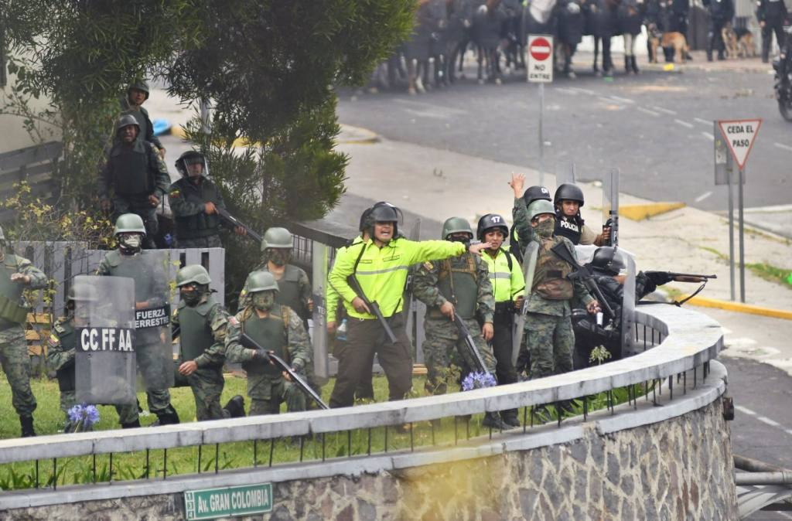
7. HIPÓTESIS
NUEVAS ESTRATÉGICAS DE COOPERACIÓN
CONMOSIÓN INTERNA

Slide 10
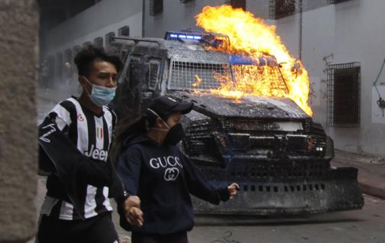
8. VARIABLES INDEPENDIENTE Y DEPENDIENTES
Variable independiente
Cooperación interinstitucional entre Fuerzas Armadas y Policía Nacional.
Variable dependiente
Acciones estratégicas ineficientes para controlar la grave alteración del orden público en la seguridad interna.

Slide 11
9. OPERACIONALIZACIÓN DE LAS VARIABLES
VARIABLE | DIMENSIONES | INDICADORES | ITEM
“Cooperación interinstitucionales entre FF.AA y Policía Nacional” Conceptualización Se define como las operaciones coordinadas entre las FF.AA. y la Policía Nacional. | Medidas económicas | Detalle de medidas económicas | Encuesta Entrevistas Revisión bibliográfica
 | Paro de transportistas | Subida de pasajes Alza de combustibles | Encuesta Entrevistas Revisión bibliográfica
 | Paro indígena | Estado de excepción en Ecuador Acuerdo entre el gobierno y los indígenas Balance de las protestas | Encuesta Entrevistas Revisión bibliográfica
 | Normativas relacionadas | La Constitución Política de la República Ley Orgánica de la Defensa Nacional y su Reglamento Ley de Seguridad Pública y del Estado, y su Reglamento Agenda Política de la Defensa y Directiva de Defensa Militar Ley de los Derechos Humanos | Encuesta Entrevistas Revisión bibliográfica

Slide 12
10. OBJETO DE ESTUDIO Y CAMPO DE ACCIÓN
Determinar las estrategias alternativas de cooperación durante la ejecución de las operaciones en respuesta a crisis en apoyo a la Policía Nacional, para obtener una mayor efectividad en las misiones encomendadas para el control de la seguridad interna.
OBJETIVO DE ESTUDIO
CAMPO DE ACCIÓN
Brigada de Infantería N.° 13 “PICHINCHA”.

Slide 13
11. DISEÑO DE LA INVESTIGACIÓN
TIPOS DE INVESTIGACIÓN
- Investigación analítica
- Investigación de campo
MÉTODOS DE INVESTIGACIÓN
- Método analítico
TÉCNICAS DE RECOPILACIÓN DE DATOS
- Encuesta
- Entrevistas
SUJETOS | POBLACIÓN | MUESTRA | PORCENTAJE
Comandante de la 13 B.I “PICHINCHA” | 1 | 1 | 0,63%
Jefe de Estado Mayor de la 13 B.I “PICHINCHA” | 1 | 1 | 0,63%
Oficiales comandantes de los ECO | 4 | 4 | 2,50%
Personal de tropa que participó en las operaciones | 250 | 154 | 96,25%
TOTAL | 256 | 160 | 100%

Slide 14
11. DISEÑO DE LA INVESTIGACIÓN
MUESTRA
Población y muestra
n = | N
 | 2 e (N-1)+1
SUJETOS | POBLACIÓN | MUESTRA | PORCENTAJE
Comandante de la 13 B.I “PICHINCHA” | 1 | 1 | 0,63%
Jefe de Estado Mayor de la 13 B.I “PICHINCHA” | 1 | 1 | 0,63%
Oficiales comandantes de los ECO | 4 | 4 | 2,50%
Personal de tropa que participó en las operaciones | 250 | 154 | 96,25%
TOTAL | 256 | 160 | 100%
n = (tamaño de la muestra)
N = tamaño de la población (250)
e = 0.05 (error admisible)
N-1 = Corrección geométrica para muestras mayores de 30 sujetos

Slide 15
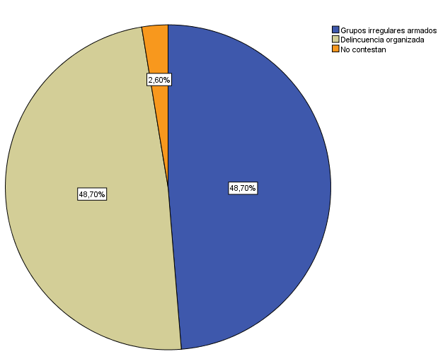
11. DISEÑO DE LA INVESTIGACIÓN
¿Identifique las nuevas amenazas y riesgos que actualmente atentan contra la seguridad interna del estado?
AMENAZAS
Conclusión. - Se determinó que las amenazas que actualmente atentan contra la seguridad interna del Estado son los grupos irregulares armados y la delincuencia organizada.

Slide 16
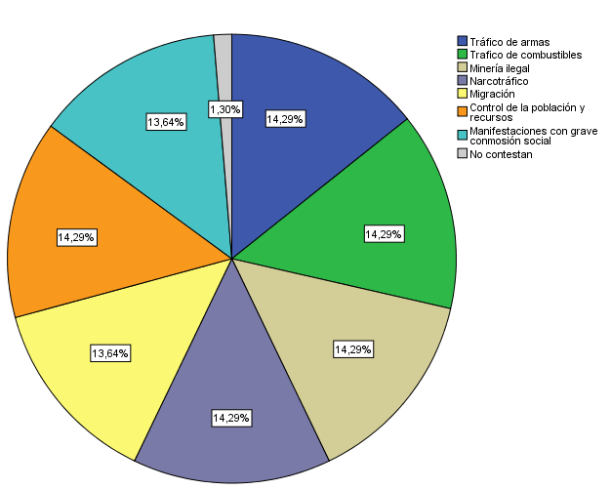
11. DISEÑO DE LA INVESTIGACIÓN
RIESGOS
Conclusión. - Se determinó que los riesgos que actualmente atentan contra la seguridad interna del Estado son: el tráfico de armas, tráfico de combustible, minería ilegal, narcotráfico y Control de la población y recursos.

Slide 17
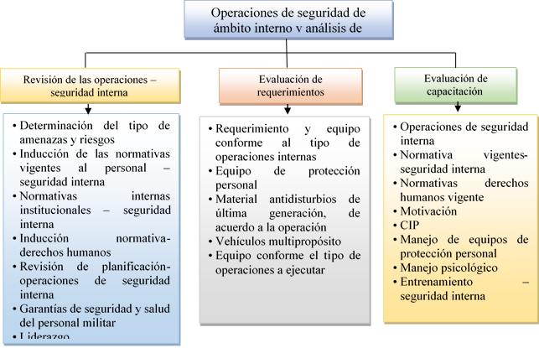
12. DESARROLLO DE LOS OBJETIVOS
Establecer un marco teórico, a través de documentos que contribuya al desarrollo del estudio.
Realizar un análisis de escenarios en las operaciones de seguridad de ámbito interno en apoyo a la Policía Nacional en los momentos de grave conmoción interna en el paro de octubre del 2019, en base a la aplicación de instrumentos de investigación que permitan establecer una matriz FODA.
Definir estrategias alternativas de cooperación durante la ejecución de las operaciones de respuesta a crisis en apoyo a la Policía Nacional.

Slide 18
13. PROPUESTA
OBJETIVO DE LA PROPUESTA
Desarrollar estrategias alternativas militares para las operaciones de seguridad de ámbito interno en respuestas a crisis sea en forma independiente o en apoyo a la Policía Nacional, en momentos de grave conmoción interna.
ALCANCE
Esta propuesta será aplicable en las operaciones de seguridad de ámbito interno como prueba piloto en la Brigada de Infantería No 13 “PICHINCHA” y posteriormente por las demás unidades que desarrollen estas actividades.

Slide 19
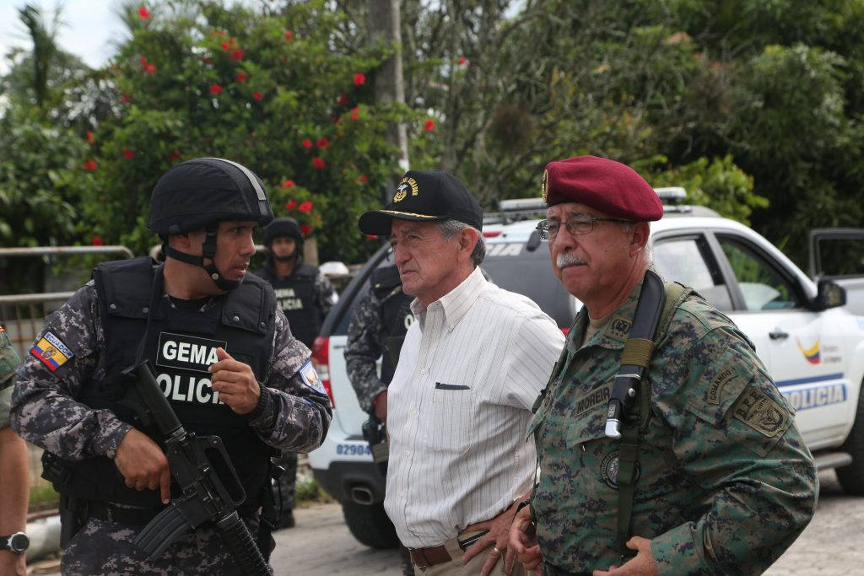
13. PROPUESTA
ACCIONES ESTRATÉGICAS PROPUESTAS
Desarrollar actividades de operaciones de seguridad de ámbito interno en coordinación con la Policía Nacional considerando los objetivos y misión institucional.
Fortalecer las competencias relacionadas con el ámbito de seguridad interna, a través de ejercicios de instrucción en operaciones de seguridad interna.
Definir normativas internas legales para el desarrollo de las operaciones de seguridad de ámbito interno que contribuyan a los objetivos y misión institucional.

Slide 20
13. PROPUESTA
Estrategia 1 (Actividades)
Establecer tareas y requerimientos relacionados con las operaciones militares en el ámbito interno en casos de crisis de gran conmoción en el país.
Determinar tareas en apoyo a la policía nacional, así como requerimientos y equipos que se emplearan relacionadas con las operaciones de seguridad interna.
Definir tareas relacionadas con el ámbito interno que cumplen en forma independiente el personal militar en función de los objetivos y misión institucional.
Estrategia 2 (Actividades)
Establecer un plan de instrucción para operaciones de seguridad interna.
Socializar un plan de instrucción para las operaciones de seguridad interna.
Definir la forma de evaluación de la instrucción para las operaciones de seguridad interna.
Estrategia 3 (Actividades)
Análisis de los cuerpos legales vigentes.
Desarrollar un reglamento para el desarrollo de las operaciones de seguridad de ámbito interno considerando los objetivos y misión institucional.
Socialización del reglamento de seguridad interna.
Capacitar al personal militar mediante la ejecución de cursos virtuales de operaciones de seguridad interna.

Slide 21
13. PROPUESTA
ORGÁNICO POSICIONAL DE OPERACIONES
DPTO. OPERACIONES
(CRNL. DE E.M.)
OPERACIONES
(TCRN. DE E.M.)
PLANES Y ORDENES
(SGOS. DE I.)
OPERACIONES DE INFORMACIÓN
(MAYO. DE ESP.)
ALISTAMIENTO OPERACIONAL
(MAYO. DE I.)
DEFENSA DE LA SOBERANÍA E INTEGRIDAD TERRITORIAL
(SGOS. DE ADMG.)
OPERACIONES DE ÁMBITO INTERNO
(SGOS. DE I.)
INSTRUCCIÓN Y ENTRENAMIENTO
(SGOP. DE ADMG.
CULTURA FÍSICA
(MAYO. DE I.)
C3I2
(SGOS. DE ADMG.)
OPERACIONES DE INFORMACIÓN
(CBOP. DE I.)

Slide 22
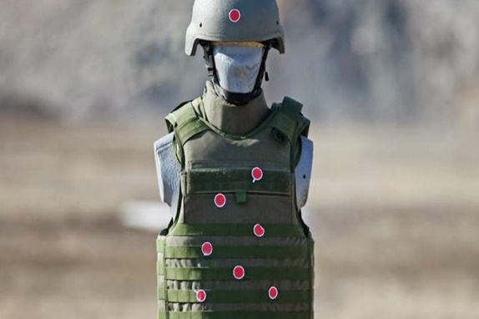
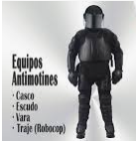
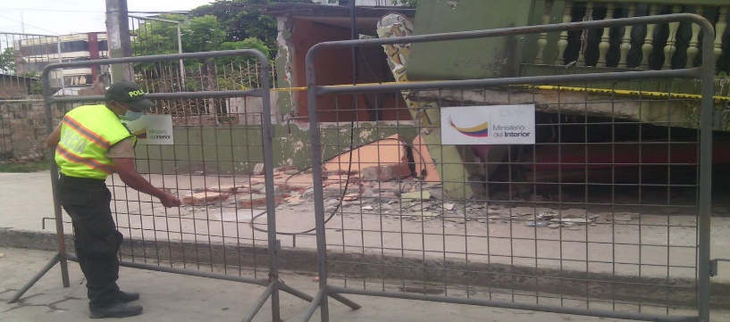
13. PROPUESTA
Tabla 12 (Requerimientos de seguridad interna - propuestos)
ORD | REQUERIMIENTOS
1 | CARTUCHOS LACRIMÓGENOS
2 | CASCO ANTI TRAUMA
3 | CASCO BALÍSTICO Y ACCESORIOS
4 | CASCO KEVLAR III-A CON PROTECCIÓN VISUAL
5 | CHALECO ANTIBALA
6 | CHALECO ANTI MOTÍN
7 | CHALECO DE PROTECCIÓN II –A
8 | CHALECOS DE PROTECCIÓN CON PLACAS BALÍSTICAS Y FLOTABILIDAD
9 | CHALECOS VIP PROTECCIÓN
10 | EQUIPO ROBOCOP CORAZA ANTI MOTÍN COMPLETO
11 | ESCUDO PROTECTOR
12 | ESCUDO PROTECTOR DE POLÍMERO
13 | ESPOSAS METÁLICAS
14 | GRANADA CEGADORA
15 | GRANADA DE MANO TRES TIEMPOS
16 | GRANADA LACRIMÓGENA TRIPLE CARGA
17 | GRANADA PARA TRUFLAY DE 150 YARDAS LARGO ALCANCE
18 | GRANADA PARA TRUFLAY DE 75 YARDAS CORTO ALCANCE
19 | GRANADA VOMITIVA
20 | MASCARA ANTIGÁS M-17
21 | MASCARA DE PROTECCIÓN QUÍMICA
22 | PORTA TOLETES
23 | SPRAY GAS LACRIMÓGENO TIPO ABANICO
24 | SPRAY GAS LACRIMÓGENO TIPO ESPUMA
25 | TOLETE DE PLÁSTICO
26 | TOLETES
27 | VALLAS DE SEGURIDAD
28 | RACIONES DE COMBATE

Slide 23
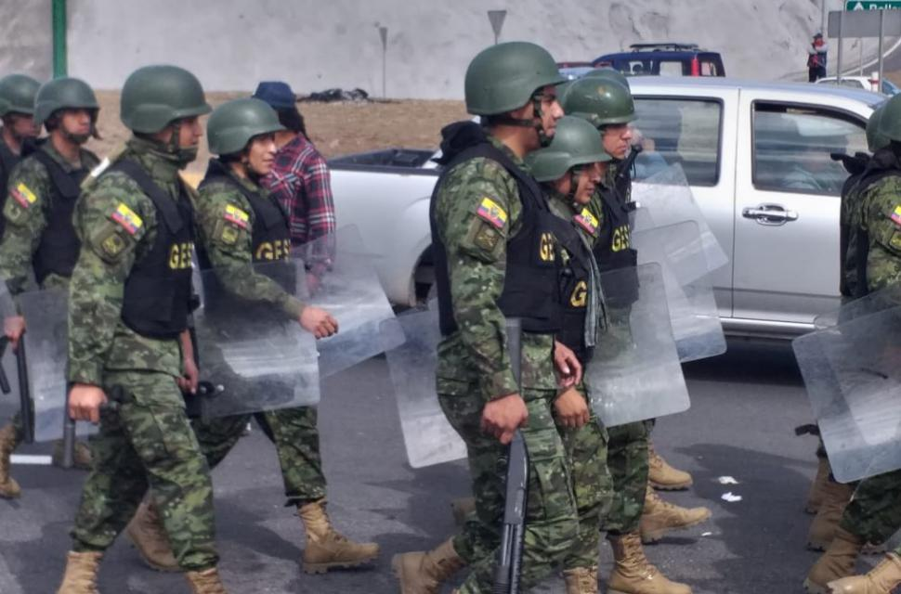
13. PROPUESTA
Lineamientos o políticas para el ámbito de seguridad interna
Establecer un Reglamento de Seguridad Interna para la Fuerza Terrestre.
Desarrollar procesos de seguridad interna.
Poner en ejecución el orgánico propuesto.
Implementar actividades de instrucción militar relacionadas con las operaciones de seguridad interna.
Determinar requerimientos.
Ejecutar las acciones estratégicas propuestas.

Slide 24
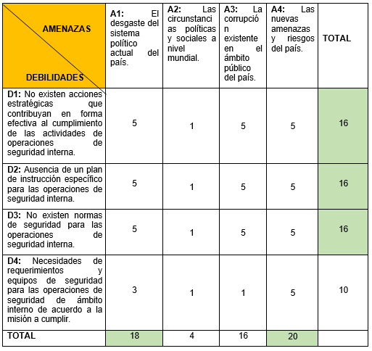
13. PROPUESTA
Matriz de Vulnerabilidad – (debilidades y amenazas)
PONDERACIÓN
ALTO = 5
MEDIO = 3
BAJO = 1

Slide 25
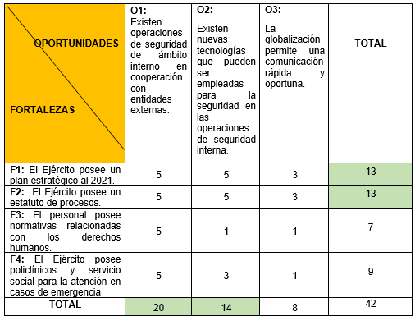
13. PROPUESTA
Matriz de Vulnerabilidad – (fortalezas y oportunidades)
PONDERACIÓN
ALTO = 5
MEDIO = 3
BAJO = 1

Slide 26
14. CONCLUSIONES Y RECOMENDACIONES
CONCLUSIONES
Se estableció que es necesario definir dentro de una normativa interna, las actividades y tareas que debe realizar el Ejército en estrecha cooperación con la Policía Nacional o en forma individual.
Es necesario que se incluyan dentro de la Planificación Estratégica las acciones estratégicas propuestas y sean evaluadas mediante los indicadores establecidos.
Existe la necesidad de crear unidades multipropósito con fuerzas altamente profesionales, flexibles, técnicamente bien equipadas y capaces de cumplir una variedad de tareas en función de los riesgos y amenazas de cada jurisdicción.
RECOMENDACIONES
Elaborar proyectos para la adquisición del material y equipo de última generación, para la ejecución de operaciones de seguridad en ámbito interno, en base al tipo de riesgos y amenazas existentes.
Implementar acciones estratégicas propuesta en base al instructivo, las mismas que deben ser posteriormente evaluadas mediante los indicadores.
Gestionar la implementación de la organización y el equipamiento de unidades tipo, con el fin de que desarrollen las capacidades de multifuncionalidad y despliegue rápido, para cumplir misiones en el eje de la disuasión ante posibles riesgos y amenazas existentes.

Slide 27
GRACIAS

